Slide 1
Тема урока:
«Деление на двузначное число»
Урок
математики
4 класс

Slide 2
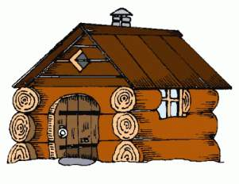
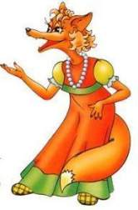
Устный счёт
игра "Колобок"
300
.
8100
27
.
9
.
20
.
.
1000
900
540
100
+
30
.
18
Ура!
Молодцы!

Slide 3
УСТНЫЙ СЧЁТ
500-254=
246
н
500-167=
333
л
500-108=
392
е
500-8=
492
д
500-390=
110
И
500-239=
261
е
500-499=
1
е
492
392
333
261
246
110
1
д
е
л
е
н
и
е

Slide 4
Математические действия
устные
письменные
ДЕЛЕНИЕ
сложение
вычитание
умножение
деление

Slide 5
4
56:14=
46:23=
39:13=
968:44= 1222:47=
2
3
?
?

Slide 6
Письменные приемы деления:
8
9
1
9
0
9
неполное делимое
●
●
●
●

Slide 7
Письменные приемы деления:
89190
9
−
81
Остаток меньше делителя 9!
9
●
●
●
●
8

Slide 8
Письменные приемы деления:
89190
1
9
9
−
Если новым неполным делимым является 0, то его переписываем в частное.
81
9
9
1
0
●
●
●
8
−
81
−
9
0

Slide 9
Алгоритм деления на однозначное число
Найти первое неполное делимое
Определить число цифр в частном
Найти цифры в каждом разряде частного
Найти остаток (если он есть)

Slide 10
3430:70=
492:82=
968:44= 1222:47=
49
?
?
?

Slide 11
Письменные приемы деления:
492
82
80
-
492
●
6
0

Slide 12
Алгоритм деления на двузначное число
Найти первое неполное делимое
Определить количество цифр в частном
Сделать прикидку
Найти цифру в разряде частного
Найти остаток (если он есть)

Slide 13
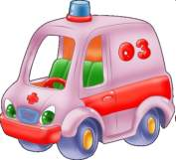
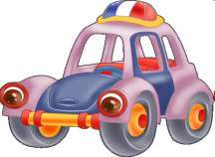
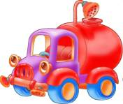
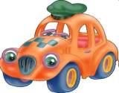
Решаем задачу
Норма
за день
Количество
дней
Общее
число
?
20 дней
2800
36 дней
?
?,на 12 м. больше

Slide 14
СПАСИБО ЗА УРОК

